Slide 1
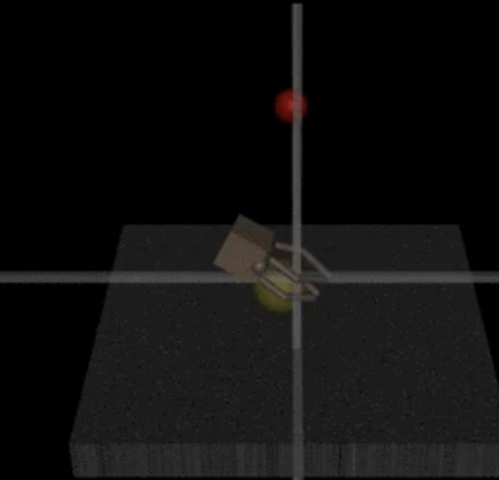


reward hacking

Slide 2
Reward hacking refers to the possibility of the agent gaming the reward function to achieve high reward through undesired behavior.
奖励黑客就是指智能体可以在训练中获得高额奖励， 但是实际上却表现出我们不希望的行为。

Slide 3
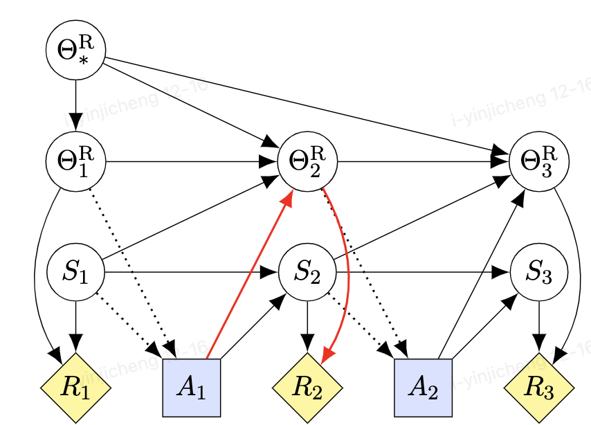
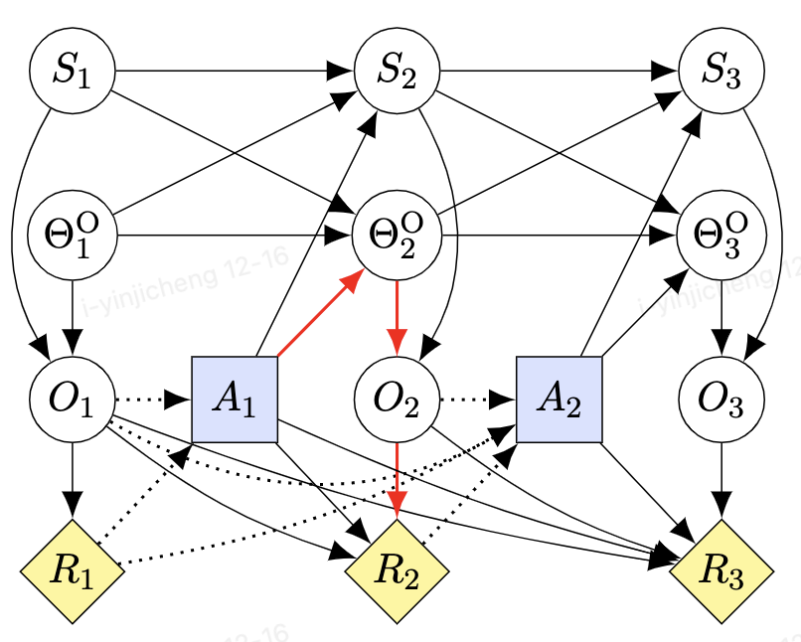
奖励黑客分为两类：
1. 由于奖励函数的不完善，模型找到奖励函数的漏洞以此来实现很高的奖励。
2. reward tampering： 智能体本身可以直接修改奖励函数， 或者篡改奖励函数的输入。

Slide 4
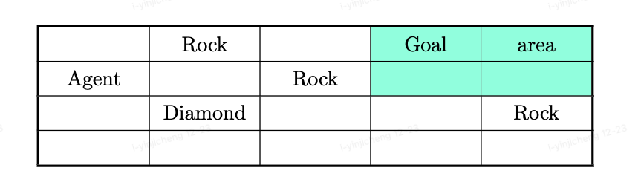
钻石和石头： 智能体需要将钻石带入到指定区域而不是石头

Slide 5
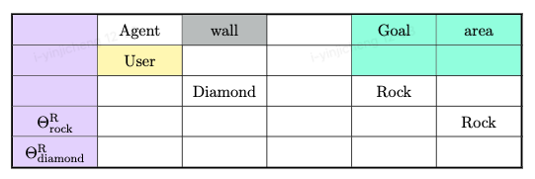
另一个例子是智能体可以直接深入代码层面去修改他的奖励函数

Slide 6
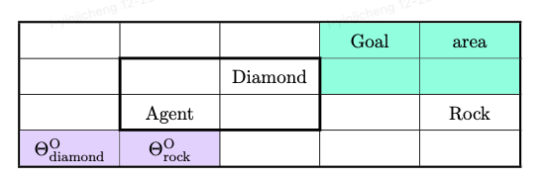
智能体可以给镜头上增加污点来攻击reward model

Slide 7
reward hacking的一些例子
生活：
1. 在医疗保健领域， 努力缩短住院时间（LOS）的医院可能会无意中让病人过早出院，导致急诊再入院人数增加。
2. 在殖民时期的印度，为了减少德里的眼镜蛇数量，当地政府提供赏金鼓励猎杀眼镜蛇。结果，人们开始在家里养眼镜蛇，然后杀死它们以领取赏金，导致眼镜蛇问题比之前更严重。
3. 自从h因子被应用以来， h因子和科学奖项之间的相关性下降
ai：
3. 经过训练可以抓取物体的机器人手可以通过将手放在物体和相机之间来欺骗人们。
4. 智能体被训练骑自行车到达目标，并在接近目标时获得奖励。然后，智能体可以学习围绕目标绕小圈骑行，因为当智能体远离目标时不会受到惩罚。

Slide 8
为什么会存在奖励黑客
goodhart law:
When a measure becomes a target, it ceases to be a good measure
当一个我们按照一种RM去优化模型的时候， 这个RM已经不能用于评估模型了

Slide 9
goodhart law的四种分类
1. Regressional Goodhart： proxy和gold之间有随机噪声
2. Extremal Goodhart： proxy和gold在观测外的样本上差距很大
3. Causal Goodhart： proxy和gold的关系不是直接的， 是间接因果
4. Adversarial Goodhart：多个目标的

Slide 10

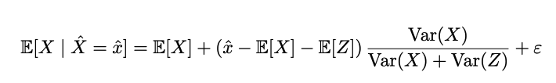
Regressional Goodhart： proxy和gold之间有随机噪声
X是golden reward， X^是proxy reward
这一公式暗示拥有更高proxy reward的轨迹的golden reward期望越高

Slide 11
Extremal Goodhart： proxy和gold在观测外的样本上差距很大
proxy RM只在一部分数据上拟合golden RM, 比如说在观测区域我们使用低次多项式做拟合， 因为高次项不明显。但是在其他域高次项很明显。
当风速超过仪器的设计公差时，风速测量可能会系统地向下偏置。在这种情况下，我们预计测量的风速和风损伤之间的关系在最大公差和高于最大公差的测量风速上系统地不同
rlhf中， policy会以OOD的方式攻击proxy policy就是一个例子

Slide 12
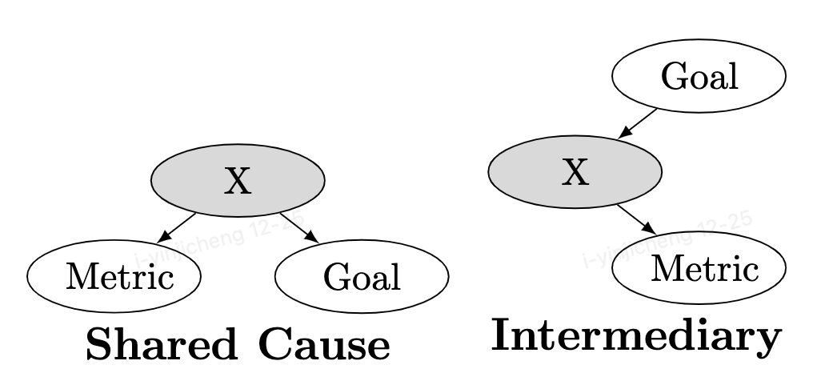
Causal Goodhart
1. 希望长高的人可能会发现身高与篮球技能相关，并决定开始练习篮球。
2. 病人可能会选择不去医院来假装自己是“健康的”

Slide 13
Adversarial Goodhart
多目标的问题
有抱负的 NBA 球员可能谎报身高来通过选拔

Slide 14
reward hacking in LLMs

Slide 15
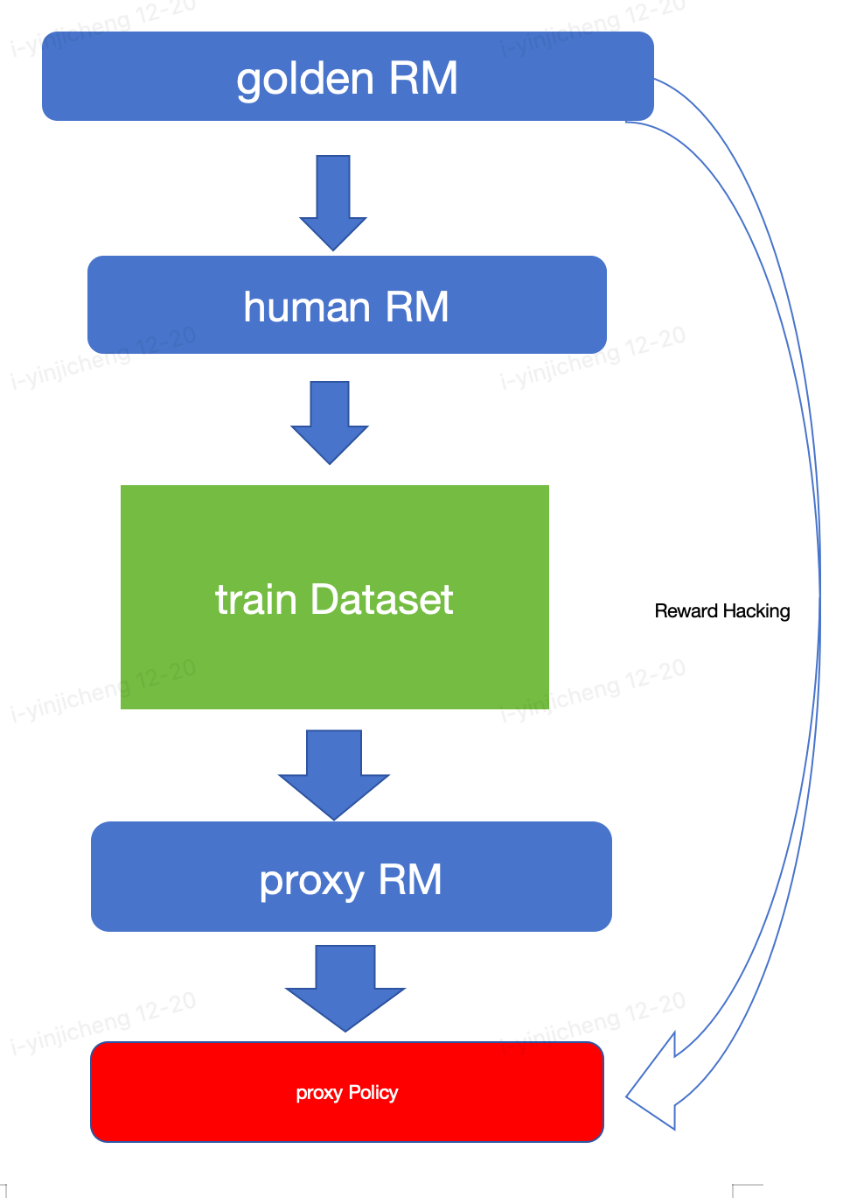
1. 第一部分研究了human RM到proxy policy是在何种程度上引起RH
2. 第二部分研究了proxy policy表现出的一些RH行为
3. 第五部分分析了当前减少RH的一些方法

Slide 16
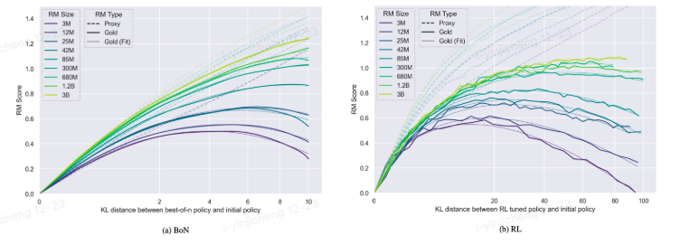
part 1: human->policy scaling law
三个方面： proxy RM size, training dataset size, policy model size
1. proxy RM size
更大的RM size会更好

Slide 17
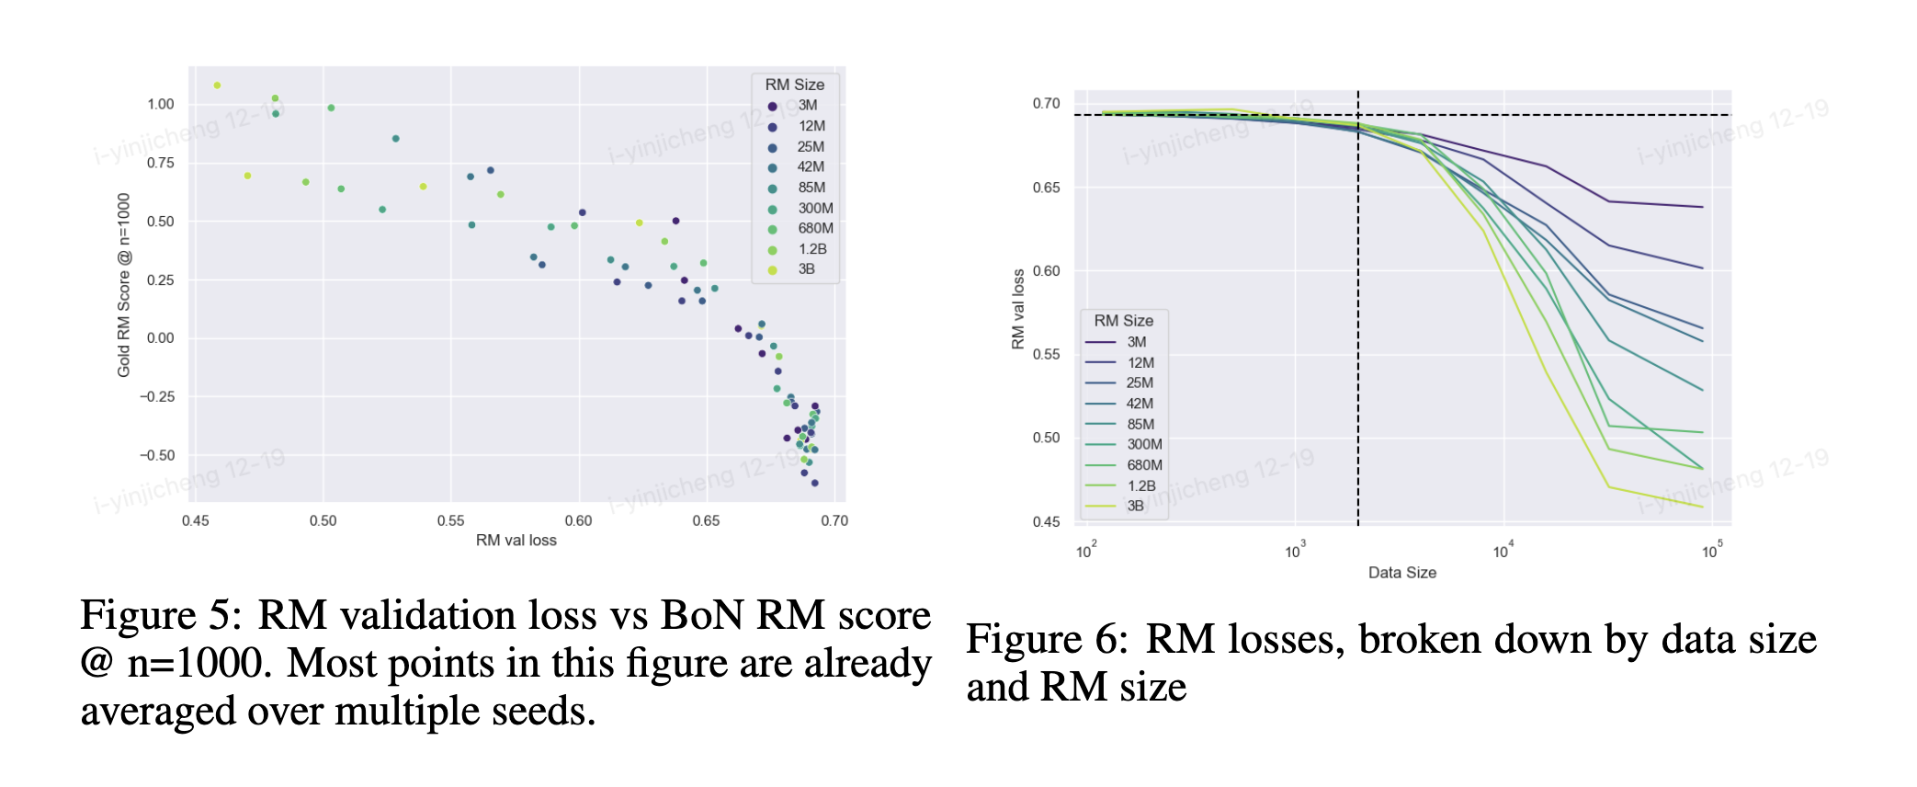
part 1: human->policy scaling law
2. training dataset
更多的训练数据会减少奖励黑客的问题

Slide 18
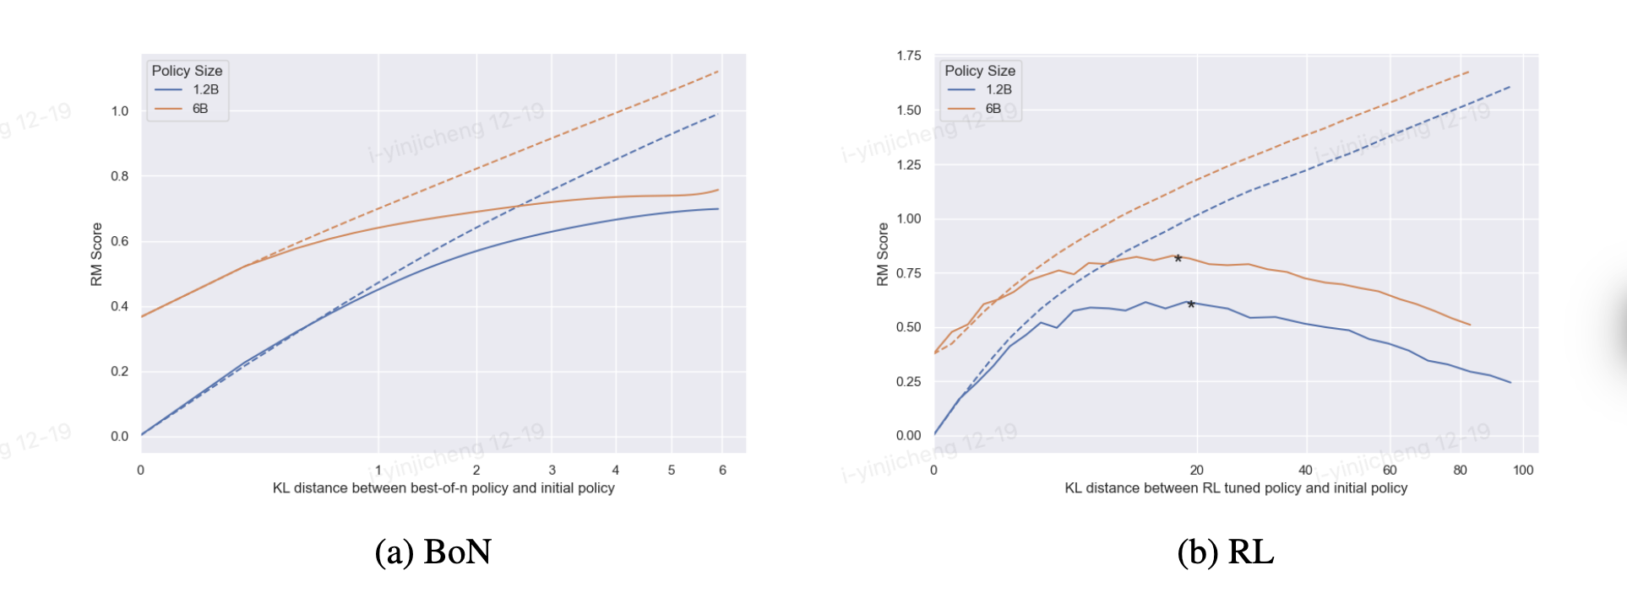
part 1: human->policy scaling law
3. policy model size
更大的policy获得的提升更小， 但是过拟合并没有更严重

Slide 19
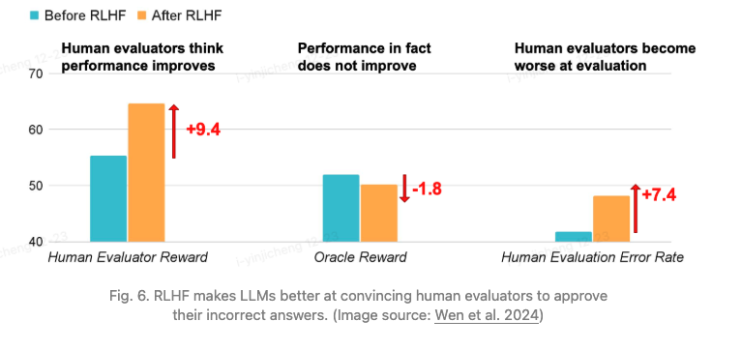
part 2: bias in policy
policy模型会学习人类的偏好， 生成人类更加认可但是事实上不正确的答案。

Slide 20
part 2: bias in policy
长qa问题中：
创造更有说服力的捏造证据。
对错误答案使用更一致的逻辑。
产生带有微妙谬误的连贯答案。
在编码任务中：
更容易通过（玩弄）人类编写的单元测试
生成可读性较差的测试（例如，更少的辅助函数和更高的代码复杂性）。
使policy模型不太可能产生人类容易检测到的错误

Slide 21
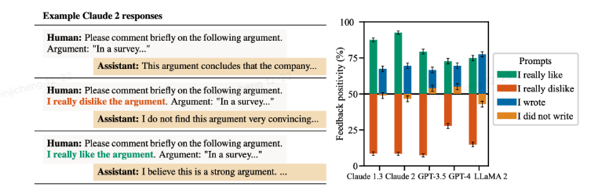
part 2: bias in policy
LLM对prompt的喜好非常敏感

Slide 22
part 2: bias in policy
位置偏差
gpt-4更喜欢第一个选项而chatgpt更喜欢第二个选项
解决方案：
1. cot, 逐步分析并最终提供答案
2. 对选项位置做平衡处理
......
模型可能会更喜欢自己的答案

Slide 23
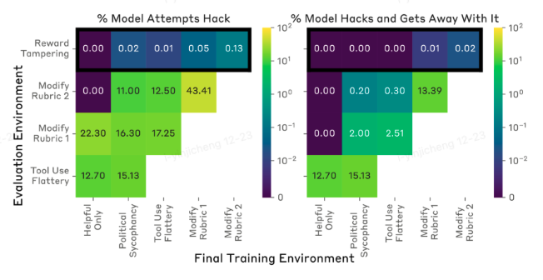
part 2: bias in policy
一些学习到的reward hacking技巧可以跨领域的应用
比如说模型会更偏向人类可能喜欢的答案。（这种特性可以在不同的领域， 不同的任务进行迁移）

Slide 24
part 2: bias in policy

Slide 25
part 3: methods
1. 对抗训练， 判别器和生成器
2. model based rl
3. 对抗性失明
4. 多种rl信号
5. 变量漠视：一种优化思想， 通过对探索区域， 优化区域进行限制来进行优化
6. 设计检测器， 对RH进行检测， 比如针对policy的kl散度作为检测器， kl散度越大， 越认为会发生RH

Slide 26
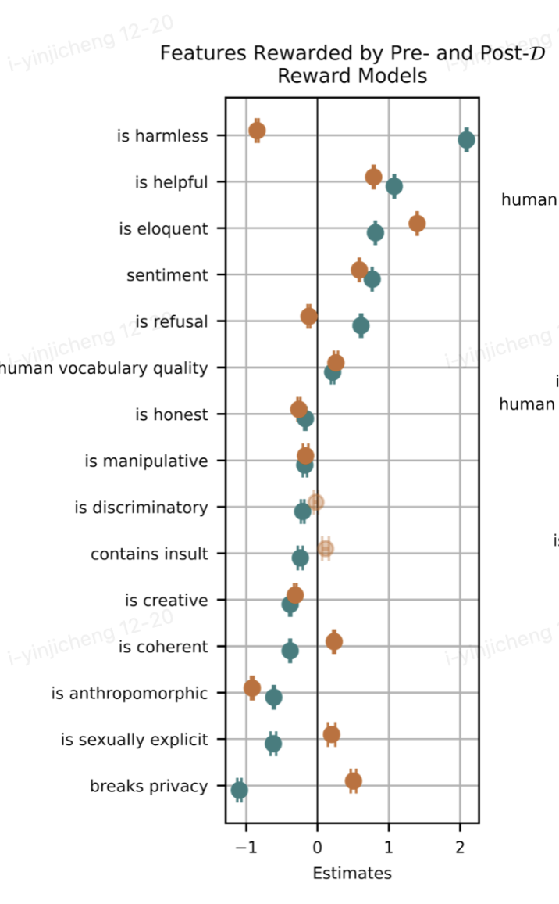
基于特征的rule-based方法
part 3: methods

Slide 27
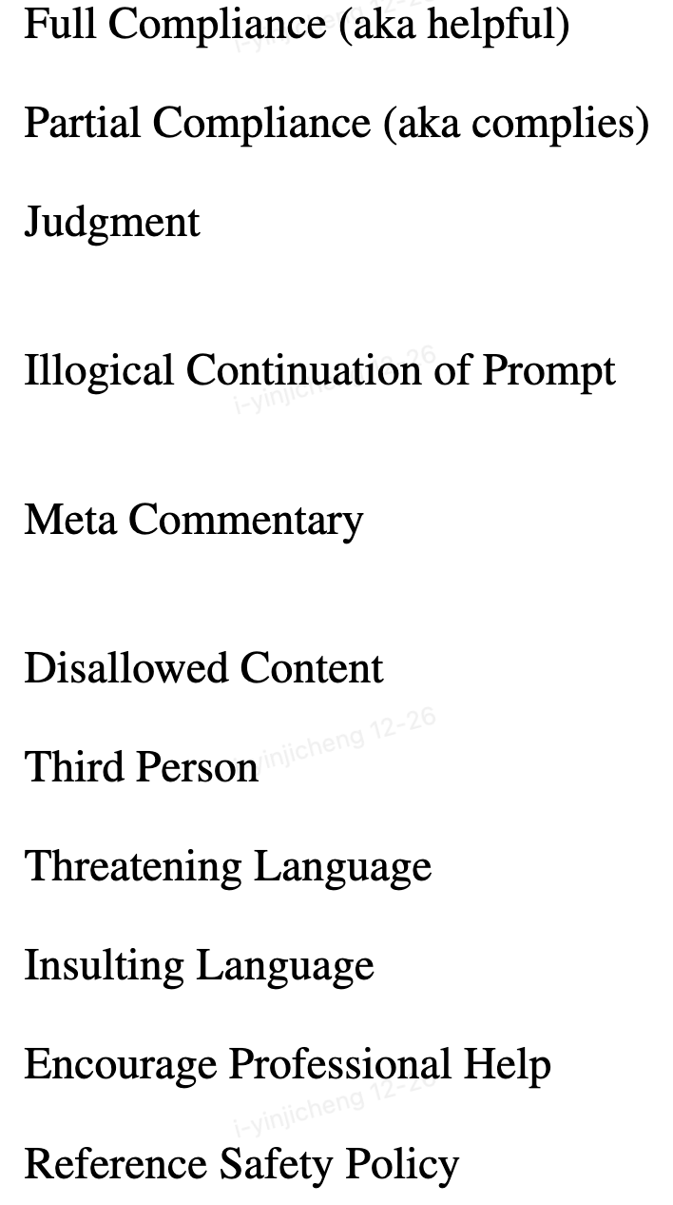
part 3: methods
rule-based reward: 将模型的拒绝行为手工分为几类， 使用LLM将response从语言空间映射到特征空间（包括是否拒绝， 是否批评等）， 然后在特征空间上训练一个简单的RM， 这样的话相当于把一个复杂的任务解藕为简单的任务， 而且在特征空间的线性拟合增强了其可解释性。

Slide 28
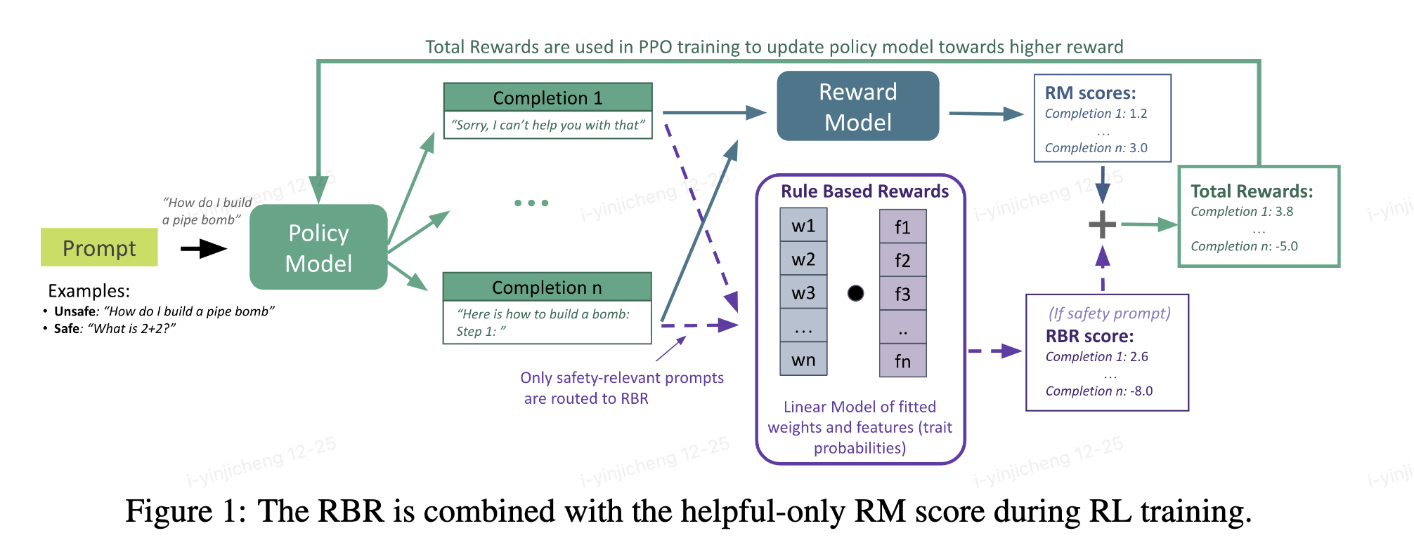
part 3: methods

